Slide 1
10.5.3 参数和结果传递的问题
子程序一般都要根据提供的参数处理一定的事务，处理后，将结果（返回值）提供给调用者。
参数和返回值的传递
如何存储子程序需要的参数和产生的返回值。

Slide 2
10.5.3 参数和结果传递的问题
设计一个子程序，根据提供的N计算N的3次方。
两个问题：
（1）我们将参数N存储在什么地方？
（2）计算得到的数值，我们存储在什么地方？

Slide 3
10.5.3 参数和结果传递的问题
子程序cube
说明：计算N的3次方
参数： (bx)=N
结果： (dx:ax)=N∧3
cube:

Slide 4
10.5.3 参数和结果传递的问题
用寄存器来存储参数和结果是最常使用的方法。
调用者将参数送入参数寄存器，从结果寄存器中取到返回值；
子程序从参数寄存器中取到参数，将返回值送入结果寄存器。

Slide 5
10.5.3 参数和结果传递的问题
编程：计算data段中第一组数据的 3 次方，结果保存在后面一组dword单元中。
assume cs:code
data segment
dw 1,2,3,4,5,6,7,8
dd 0,0,0,0,0,0,0,0
data ends

Slide 6
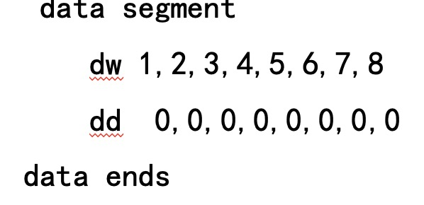
10.5.3 参数和结果传递的问题
Code segment
start: mov ax,data
mov ds,as
s:
mov ax,4c00h
int 21h
code ends
End start
Cube:
mov ax,bx
mul bx
mul bx
ret
Notes:
Si指示要处理的内存单元的数
Di，存放结果数的单元，初始偏移值为16
Cx为调用的次数，8次。

Slide 7
10.5.4 批量数据的传递
寄存器的数量终究有限，批量数据的传递？

Slide 8
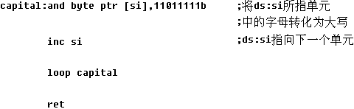
例1：设计子程序
功能：将一个全是字母的字符串转化为大写。
Notes:
需要知道:字符串的内容和字符串的长度。因为字符串中的字母可能很多，所以我们不便将整个字符串中的所有字母都直接传递给子程序。
但是，我们可以将字符串在内存中的首地址放在寄存器中传递给子程序。因为子程序中要用到循环，我们可以用 loop 指令，而循环的次数恰恰就是字符串的长度。出于方便的考虑，可以将字符串的长度放到cx中。

Slide 9
将一个全是字母的字符串转化为大写。
Assume cs:code
data segment
db ‘conversation’
data ends
Code segment
Start: mov ax,data
mov ds,ax
mov ax,4c00h
int 21h
capital:
Code ends
End start

Slide 10
例2，改进功能：将一个全是字母，以0结尾的字符串，转化为大写。
分析
db ‘conversation’,0
Notes:
应用这个子程序 ，字符串的内容后面定要有一个0，标记字符串的结束。子程序可以依次读取每个字符进行检测，如果不是0，就进行大写的转化，如果是0，就结束处理。
由于可通过检测0而知道是否己经处理完整个字符串 ，所以子程序可以不需要字符串的长度作为参数。我们可以用jcxz来检测0。

Slide 11
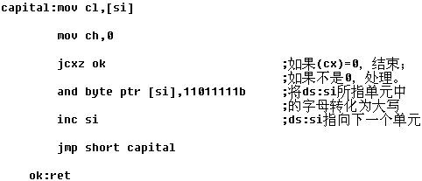
10.5.4 寄存器冲突的问题
子程序代码
主程序如何调用？

Slide 12
例3 将data段中的4个字符串全部转化为大写
assume cs:code
data segment
db ‘word',0
db ‘unix',0
db ‘wind',0
db ‘good',0
data ends
Notes:
所有字符串的长度都是5（算上结尾符 0 ），我们使用循环 ，重复调用子程序capital完成对4个字符串的处理。

Slide 13
例3 将data段中的4个字符串全部转化为大写
Code segment
start: mov ax,data
mov ds,ax
mov bx,0
mov cx,4
s:mov si,bx
call capital
add bx,5
loop s
mov ax,4c00h
int 21h
Capital:
mov cl,[si]
mov ch,0
jcxz ok
and byte ptr [si],11011111b
inc si
jmp short capital
Ok: ret
Code ends
End start

Slide 14
10.5.4 寄存器冲突的问题
如何避免这种冲突呢 ？
（1）在编写主调程序时 ，注意看看子程序中有没有用到会产生冲突的寄存器，如果有，调用者使用别的寄存器；
（2）在编写子程序时，不使用会产生冲突的寄存器。

Slide 15
10.5.4 寄存器冲突的问题
——在子程序的开始前将自己将用到的寄存器的内容都保存起来，返回前再恢复。
用堆栈来实现！

Slide 16
10.5.4寄存器冲突的问题
框架如下：
子程序开始：子程序中使用的寄存器入栈
子程序内容
子程序使用的寄存器出栈
返回（ret、retf）
改进子程序capital的设计

Slide 17
10.5.4 寄存器冲突的问题
capital: push cx
push si
change: mov cl,[si]
mov ch,0
jcxz ok
and byte ptr [si],11011111b
inc si
jmp short change
ok:
pop si
pop cx
ret

Slide 18
扩展内容（**）
保护模式下的过程级调用

Slide 19
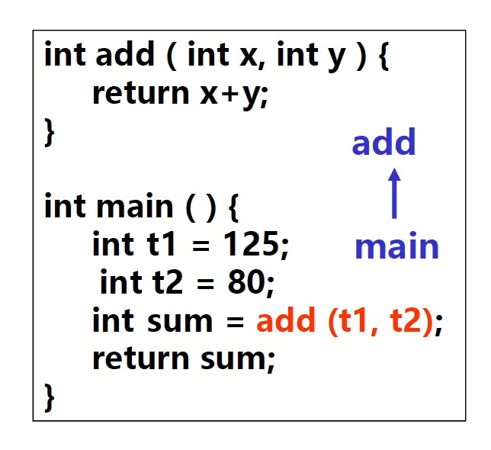
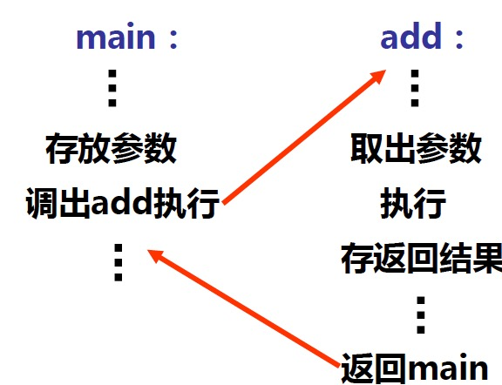
过程调用的机器级表示
以下过程（函数）调用对应的机器级代码是什么？
• 如何将t1(125)、t2(80)分别传递给add中的形式参数x、y
• add函数执行的结果如何返回给caller?
参数通过栈（stack）来传递！
栈（stack）在哪里？

Slide 20
过程调用的执行步骤(P为调用者，Q为被调用者)
（1）P将入口参数（实参）放到Q能访问到的地方；
（2）P保存返回地址，然后将控制转移到Q；
（3）Q保存P的现场，并为自己的非静态局部变量分配空间；
（4）执行Q的过程体（函数体）；
（5）Q恢复P的现场，释放局部变量空间；
（6）Q取出返回地址，将控制转移到P。
CALL指令
RET指令
Notes:
（1）（2）为P过程实现
（3）-（6）由Q过程实现

Slide 21
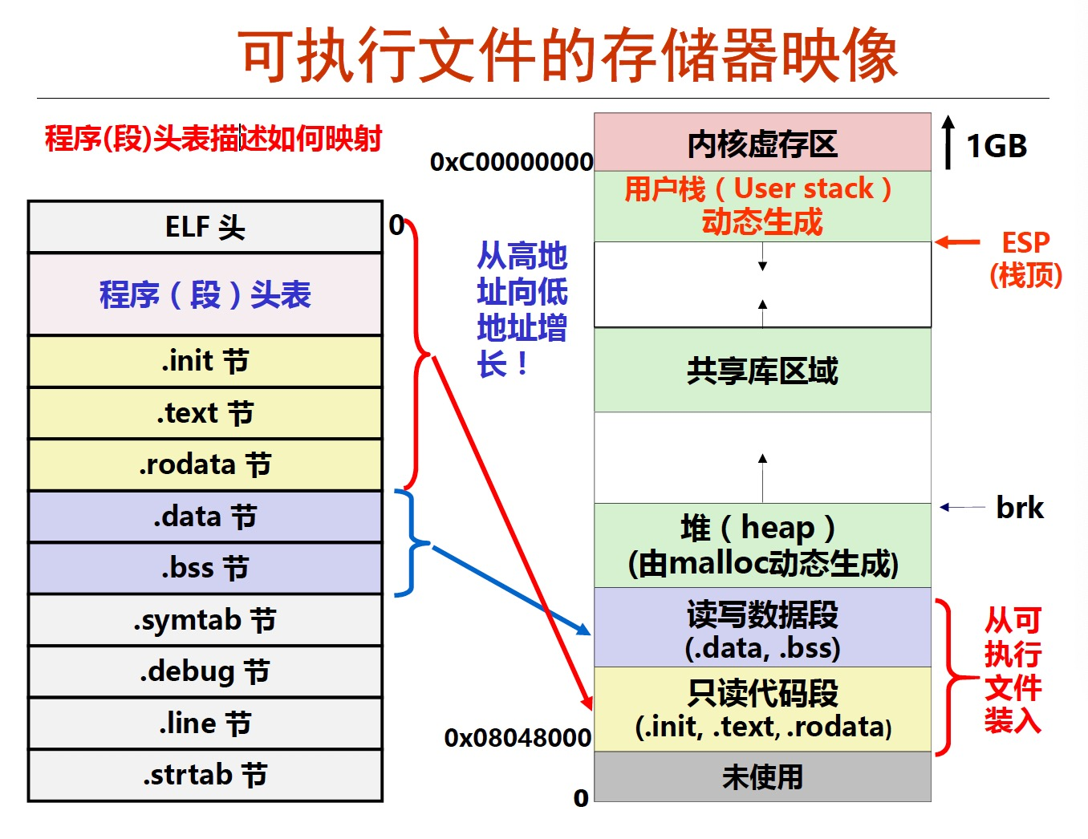

Slide 22
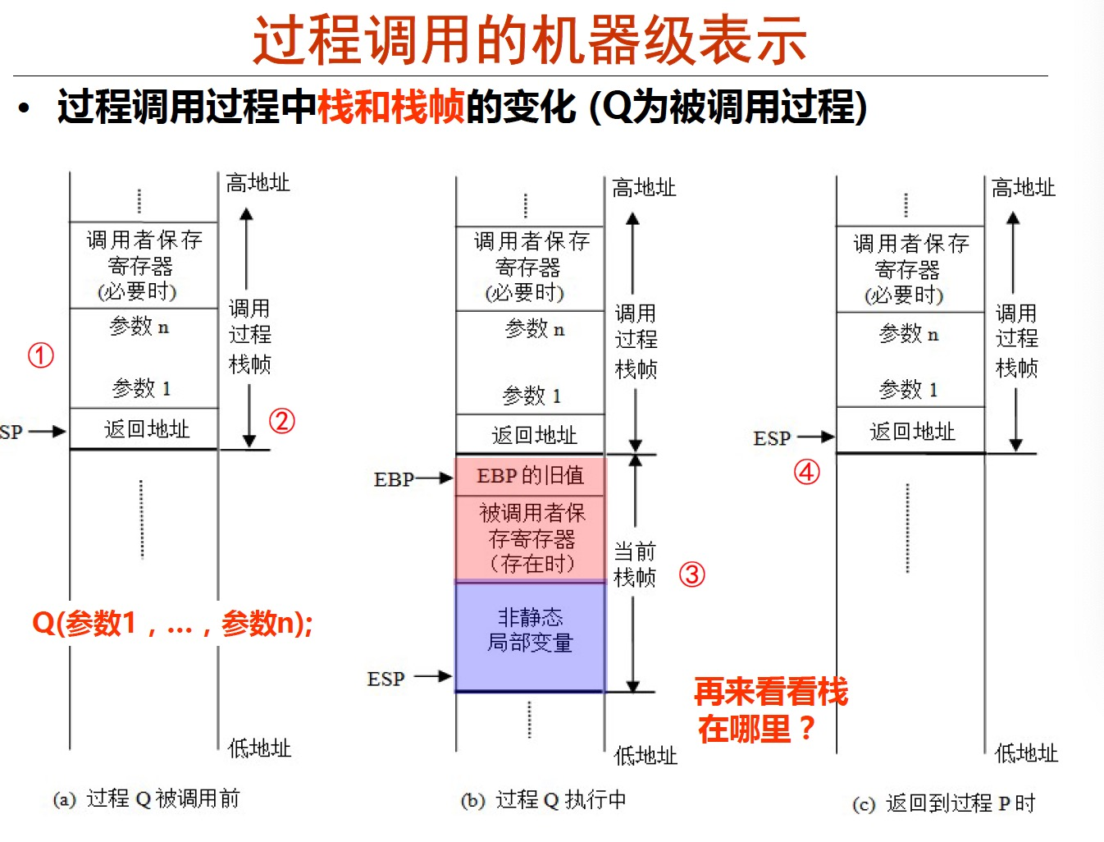

Slide 23
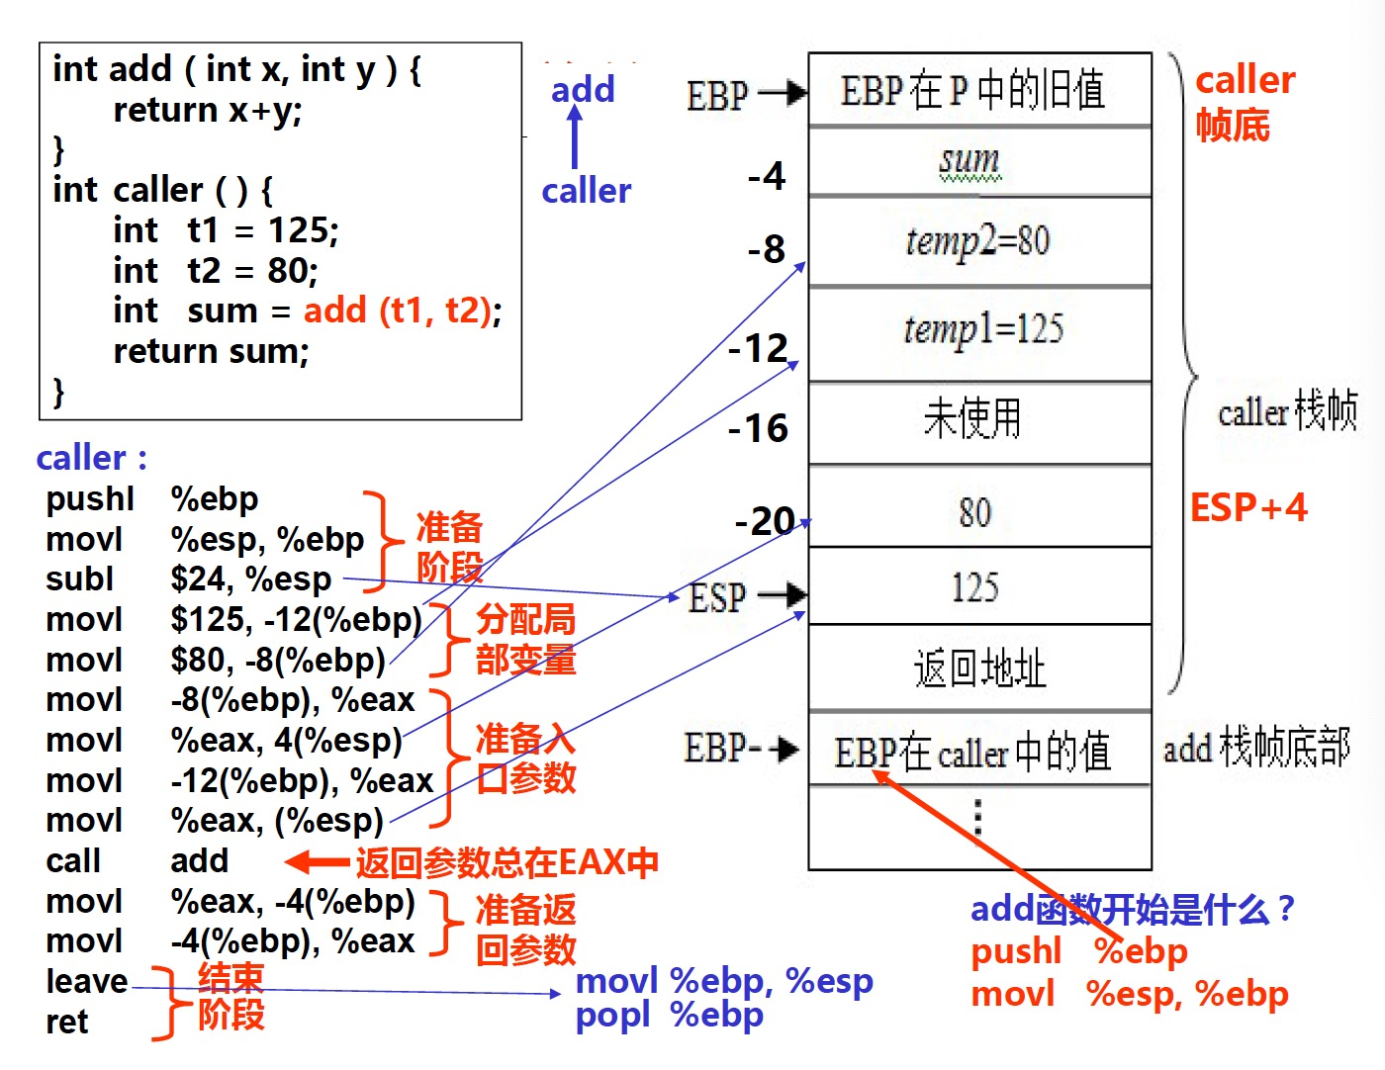

Slide 24
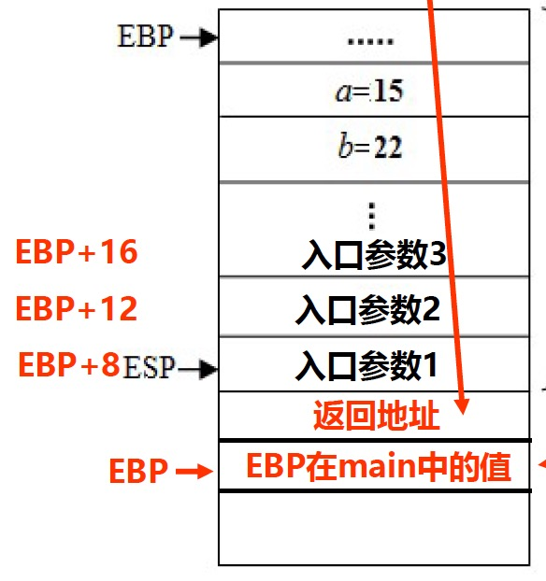
入口参数的位置
返回地址是什么？
movl 参数3，8(%esp)
………..
movl 参数1, (%esp)
call add
准备
入口
参数
call指令的下一条指令地址！
R[esp]←R[esp]-4
M[R[esp]]←返回地址
R[eip]←add函数首地址
每个过程开始两条指令
pushl %ebp
movl %esp, %ebp
Notes:
IA-32中，若参数类型是
unsigned char、char或
unsigned short、short，
也都分配4个字节
• 故在被调用函数中，使用
R[ebp]+8、R[ebp]+12、
R[ebp]+16作为有效地址来
访问函数的入口参数

Slide 25
实验7（书P72） 寻址方式在结构化数据访问中的应用
将data段中的数据按如下格式写入到table段中，并计算21年中的人均收入(取整),结果也按照下面的格式保存在table段中。

Slide 26
assume cs:codesg,ds:data,es:table
data segment
db '1975','1976','1977','1978','1979','1980','1981','1982','1983'
db '1984','1985','1986','1987','1988','1989','1990','1991','1992'
db '1993','1994','1995'
;以上是表示21年的21个字符串
dd 16,22,382,1356,2390,8000,16000,24486,50065,97479,140417,197514
dd 345980,590827,803530,1183000,1843000,2759000,3753000,4649000,5937000
;以上是表示21年公司总收的21个dword型数据
dw 3,7,9,13,28,38,130,220,476,778,1001,1442,2258,2793,4037,5635,8226
dw 11542,14430,45257,17800
;以上是表示21年公司雇员人数的21个word型数据
data ends

Slide 27
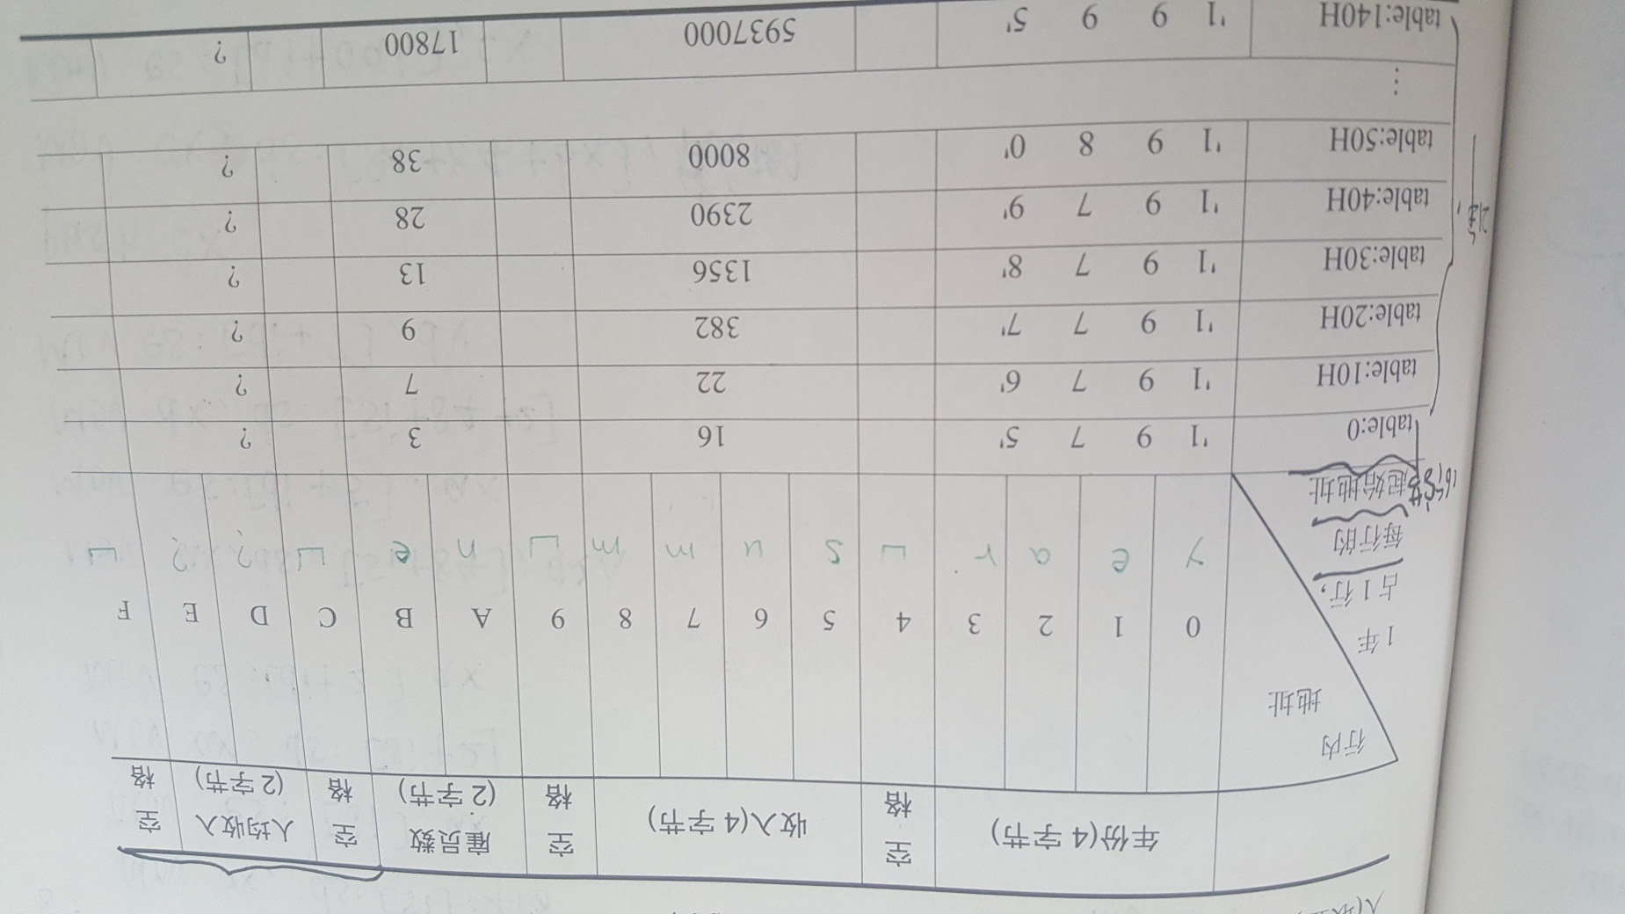
table segment
db 21 dup('year summ ne ?? ')
table ends

Slide 28
s: mov ax,ds:[si] ;年份转送 mov es:[di],ax mov ax,ds:[si+2] mov es:[di+2],ax
mov ax,ds:[si+84] ;收入转送 mov es:[di+5],ax mov dx,ds:[si+84+2] mov es:[di+7],dx
push cx ;保护cx mov cx,ds:[84+84+bx] ;雇员数转送 mov es:[di+0ah],cx
div cx ;计算人均收入 pop cx
mov es:[di+0dh],ax ;人均收入转送
add si,4 add bx,2 add di,16
loop s
mov ax,4c00h
int 21h
codesg ends
end start
codesg segment
start: mov ax,data mov ds,ax mov si,0
mov ax,table mov es,ax mov di,0
mov cx,21

Slide 29
实验8
assume cs:codesg
codesg segment
mov ax,4c00h int 21h
start: mov ax,0 s: nop nop
mov di,offset s mov si,offset s2 mov ax,cs:[si] mov cs:[di],ax
s0: jmp short s
s1: mov ax,0 int 21h mov ax,0
s2: jmp short s1 nop codesg ends
end start
Notes:
可以正常返回，jmp short s1的机器码是EBF6，即使当前的IP=IP-10，将这条指令移动到s：处后，jmp short s1不会指到s1了，而是指到相对当前位置(jmp short s1的下一条指令)的-10的位置(mov ax,4c00h)，所以这个程序可以正常返回。

Slide 30
ＯＲＧ伪指令
ＯＲＧ伪指令用来指出其后的程序段或数据块存放的起始地址的偏移量。
其格式为：
ＯＲＧ 表达式
汇编程序把语句中表达式之值作为起始地址,连续存放程序和数据，直到出现一个新的ＯＲＧ指令。若省略ＯＲＧ，则从本段起始地址开始连续存放。

Slide 31
例如: DATA SEGMENT
ORG 6
A DW 1234H
ORG $+4
B DW 5678H
DATA ENDS
DATA，1000H
34
0006H+1000H
12
78
000CH+1000H
56

Slide 32
第11章 标志寄存器
11.1 ZF标志
11.2 PF标志
11.3 SF标志
11.4 CF标志
11.5 OF标志
11.6 adc指令
11.7 sbb指令
11.8 cmp指令
11.9 检测比较结果的条件转移指令
11.10 DF标志和串传送指令
11.11 pushf和popf
11.12 标志寄存器在Debug中的表示

Slide 33
引言
8086CPU的标志寄存器有16位，存储的信息被称为程序状态字（PSW）。
我们己经使用过8086CPU的ax、bx、cx、dx、si、di、bp、sp、ip、cs、ss、ds、es等13个寄存器了。
标志寄存器（简称flag）是我们要学习的最后一个寄存器。

Slide 34
引言
flag 和其他寄存器不一样，是按位起作用的，它的每一位都有专门的含义，记录特定的信息。

Slide 35

引言
8086CPU的flag寄存器的结构：
flag的1、3、5、12、13、14、15位在8086CPU中没有使用，不具有任何含义。而0、2、4、6、7、8、9、10、11位都具有特殊的含义。

Slide 36
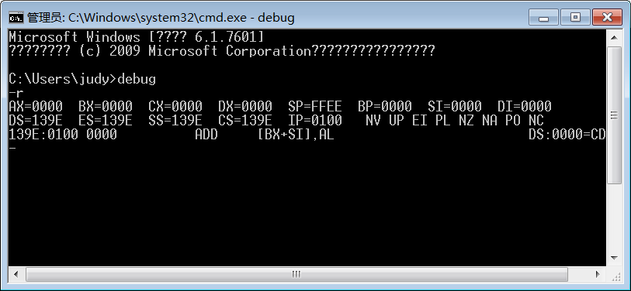

Slide 37
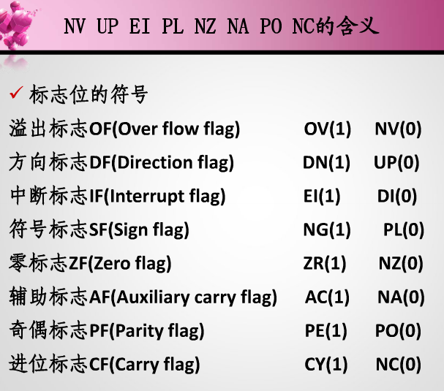

Slide 38
在这一章中，我们学习标志寄存器中的CF、PF、ZF、SF、OF、DF 标志位，和一些与其相关的典型指令。

Slide 39
11.1 ZF标志
flag的第6位是ZF，零标志位。
它记录相关指令执行后，
结果为0 ，ZF = 1
结果不为0，ZF = 0
示例

Slide 40
11.1 ZF标志
比如：
mov ax,1 mov ax,1
sub ax,1 and ax,0
指令执行后，结果为0，则ZF = 1。
mov ax,2 mov ax,1
sub ax,1 or ax,1
指令执行后，结果为1，则ZF = 0。

Slide 41
11.1 ZF标志
注意：
在8086CPU的指令集中，有的指令的执行是影响标志寄存器的，比如：add、sub、mul、div、inc、or、and等.
有的指令的执行对标志寄存器没有影响，比如：mov、push、pop等，它们大都是传送指令。

Slide 42
11.2 PF标志
flag的第2位是PF，奇偶标志位。
它记录指令执行后，结果的所有二进制位中1的个数：
为偶数，PF = 1；
为奇数，PF = 0。

Slide 43
11.2 PF标志
示例
指令：mov al,1
add al,10
执行后，PF=0；
指令：mov al,1
or al,10
执行后，PF=1；

Slide 44
11.3 SF标志
flag的第7位是SF，符号标志位。
它记录指令执行后，
结果为负，SF = 1；
结果为正，SF = 0。
有符号数与补码
示例
mov al,10000001B
add al,1
结果： (al)=10000010B

Slide 45
有符号数与补码
对于同一个二进制数据，计算机可以将它当作无符号数据来运算，也可以当作有符号数据来运算。
Notes:
计算机中通常用补码来表示有符号数据。计算机中的一个数据可以看作是有符号数，也可以看成是无符号数。
比如：
00000001B ，可以看作为无符号数 1 ，或有符号数＋1；
10000001B ，可以看作为无符号数129，也可以看作有符号数-127。
我们可以将add指令进行的运算当作无符号数的运算，那么add指令相当于计算129+1，结果为130（10000010B）；
也可以将add指令进行的运算当作有符号数的运算，那么add指令相当于计算-127+1，结果为-126（10000010B）。

Slide 46
11.3 SF标志
SF 标志，CPU对有符号数运算结果的一种记录 ，它记录数据的正负。
Notes:
在我们将数据当作有符号数来运算的时候，可以通过它来得知结果的正负。
如果我们将数据当作无符号数来运算，SF的值没有意义，虽然相关的指令影响了它的值。

Slide 47
11.3 SF标志
如：
mov al,10000001B add al,1
执行后，结果为10000010B，SF=1，
Notes:
表示：如果指令进行的是有符号数运算，那么结果为负；

Slide 48
11.3 SF标志
某些指令将影响标志寄存器中的多个标志位。
比如指令sub al,al执行后，ZF、PF、SF等标志位都要受到影响，它们分别为：1、1、0。
Notes:
某此指令将影响标志寄存器中的多个标志位，这些被影响的标记位比较全面地记录了指令的执行结果，为相关的处理提供了所需的依据。

Slide 49
特别提示
检测点11.1（p205）
没有完成此检测点，请不要向下进行。

Slide 50
11.4 CF标志
flag的第0位是CF，进位标志位。
一般，在进行无符号数运算的时候，它记录运算结果的最高有效位向更高位的进位值，或从更高位的借位值。

Slide 51

11.4 CF标志
8086CPU 用flag的CF位来记录这个进位值。
Notes:
对于位数为N的无符号数来说，其对应的二进制信息的最高位，即第N-1位，的最高有效位，而假想存在的第N位，就是相对于最高有效位的更高位。

Slide 52
11.4 CF标志
如：
mov al,98H
add al,al ;执行后： (al)=30H，CF=1，
add al,al ;执行后： (al)=30H，CF=1，

Slide 53
11.5 OF标志
溢出:
在进行有符号数运算的时候，如结果超过了机器所能表示的范围称为溢出。
那么，什么是机器所能表示的范围呢？

Slide 54
11.5 OF标志
如；mov al,98 add al,99
执行后将产生溢出。
mov al,0F0H ;0F0H，为-16的补码 add al,88H ;88H，为-120的补码
执行后将产生溢出。
Notes:
因为add al,99 进行的有符号数运算是：(al)=(al)+99=98+99=197
超出了8位有符号数的范围：-128~127。
因为add al,88H进行的有符号数运算是：
(al)=(al)+(-120)=(-16)+(-120)=-136
而结果-136超出了机器所能表示的8位有符号数的范围：-128~127。

Slide 55
11.5 OF标志
如果在进行有符号数运算时发生溢出，那么运算的结果将不正确。
—— CPU需要对指令执行后是否产生溢出进行记录。
flag的第11位是OF，溢出标志位。
Notes:
如果在进行有符号数运算时发生溢出，那么运算的结果将不正确。
就上面的两个例子来说： mov al,98 add al,99 add指令运算的结果是(al)=0C5H ，因为进行的是有符号数运算，所以 al中存储的是有符号数，而0C5H是有符号数-59的补码。
如果我们用add 指令进行的是有符号数运算，则98+99=-59这样的结果让人无法接受。
造成这种情况的原因，就是实际的结果 197，作为一个有符号数，在 8 位寄存器al中存放不下。
同样，对于：
mov al,0F0H ;0F0H，为有符号数-16的补码 add al,88H ;88H，为有符号数-120的补码
add指令运算的结果是(al)=78H，
因为进行的是有符号数运算，所以 al中存储的是有符号数，而78H表示有符号数120。
如果我们用add 指令进行的是有符号数运算，则-16-120=120这样的结果显然不正确。
造成这种情况的原因，就是实际的结果
-136，作为一个有符号数，在 8位寄存器al中存放不下。

Slide 56
11.5 OF标志
注意CF和OF的区别：
CF是对无符号数运算有意义的标志位；
而OF是对有符号数运算有意义的标志位。

Slide 57
11.5 OF标志
mov al,0F0H add al,88H 执行后：CF=1，OF=1。
对于无符号数运算，0F0H+88H有进位，CF=1；
对于有符号数运算，0F0H+88H发生溢出，OF=1。

Slide 58
特别提示
检测点11.2 （page207）
没有完成此检测点，请不要向下进行。

Slide 59
11.6 adc指令
adc是带进位加法指令 ，它利用了CF位上记录的进位值。
格式：
adc 操作对象1,操作对象2
功能：
操作对象1=操作对象1+操作对象2+ CF
如：adc ax,bx 实现的功能是：
(ax)=(ax)+(bx)+CF

Slide 60
11.6 adc指令
adc指令示例（一）
mov ax,2 mov bx,1 sub bx,ax adc ax,l
执行后，(ax)=4。
Notes:
adc执行时，相当于计算： (ax)+1+CF=2+1+1=4。

Slide 61
11.6 adc指令
adc指令示例（二）
mov al,98H add al,al adc al,3
执行后，(ax)=34H。
Notes:
adc执行时，相当于计算： (ax)+3+CF=30H+3+1=34H。

Slide 62
11.6 adc指令
可以看出，adc指令比add指令多加了一个CF位的值。
------为什么要加上CF的值呢？

Slide 63
11.6 adc指令
两个数据：0198H和0183H的相加：
01 98 + 01 83 1
----------------- 03 1B
可以看出，加法可以分两步来进行：
（1）低位相加；
（2）高位相加再加上低位相加产生的进位值。
adc指令和add指令相配合可以对更大的数据进行加法运算。
Notes:
在执行 adc 指令的时候加上的 CF 的值的含义，由 adc指令前面的指令决定的，也就是说，关键在于所加上的CF值是被什么指令设置的。
显然，如果CF 的值是被sub指令设置的，那么它的含义就是借位值；如果是被add指令设置的，那么它的含义就是进位值。

Slide 64
11.6 adc指令
编程计算1EF000H+201000H，结果放在ax（高16位）和bx（低16位）中。

Slide 65
11.6 adc指令
程序：
mov ax,001EH mov bx,0F000H add bx,1000H adc ax,0020H
PS： adc 指令执行后，也可能产生进位值，所以也会对CF位进行设置。
Notes:
分析：
因为两个数据的位数都大于16，用add 指令无法进行计算。我们将计算分两步进行，先将低16位相加，然后将高 16 位和进位值相加。

Slide 66
11.6 adc指令
—— 由于有这样的功能，我们可以对任意大的数据进行加法运算。
编程计算
1EF0001000H+2010001EF0H，结果放在ax（高16位），bx（次高16位），cx（低16位）中。

Slide 67
11.6 adc指令
程序代码
mov ax,001EH
mov bx,0F000H
mov cx,1000H
add cx,1EF0H
adc bx,1000H
adc ax,0020H
Notes:
分析：
计算分3步进行：
（1）先将低16位相加，完成后，CF 中记录本次相加的进位值；
（2）再将次高16位和 CF（来自低16位的进位值）相加，完成后，CF中记录本次相加的进位值；
（3）最后高16 位和CF（来自次高16位的进位值）相加，完成后，CF中记录本次相加的进位值。

Slide 68
11.6 adc指令
编写子程序，对两个128位二进制数据进行相加。
名称：add128
功能：两个128位数据进行相加
参数

Slide 69
11.6 adc指令
参数：
ds:si指向存储第一个数的内存空间，运算结果存储在第一个数的存储空间中。
ds:di指向存储第二个数的内存空间
Notes:
因数据为128位，所以需要8个字单元，由低地址单元到高地址单元依次存放 128位数据由低到高的各个字。

Slide 70
代码如下：
Add128:
push ax
push cx
push si
push di
sub ax,ax ;将CF设置为0
mov cx,8
S: mov ax,[si]
adc ax,[di]
mov [si],ax
inc si
inc si
inc di
inc di
loop s
pop di
pop si
pop cx
pop ax

Slide 71
11.6 adc指令
思考：
inc和loop指令不影响CF位，上面的程序中，能不能将4个inc指令，用：
add si,2
add si,2
取代？
Notes:
不可以，add si，2 ，无进位，置CF=0

Slide 72
11.7 sbb指令
sbb是带借位减法指令，它利用了CF位上记录的借位值。
格式：sbb 操作对象1,操作对象2
功能：
操作对象1=操作对象1–操作对象2–CF
比如：sbb ax,bx
实现功能： (ax) = (ax) – (bx) – CF

Slide 73
11.7 sbb指令
sbb指令执行后，将对CF进行设置。
利用sbb指令我们可以对任意大的数据进行减法运算。

Slide 74
11.7 sbb指令
比如，计算003E100OH–00202000H，结果放在ax，bx中，程序如下：
mov bx,1000H
mov ax,003EH
sub bx,2000H
sbb ax,0020H

Slide 75
11.7 sbb指令
sbb和adc是基于同样的思想设计的两条指令，在应用思路上和adc类似。

Slide 76
11.8 cmp指令
cmp 是比较指令，功能相当于减法指令，只是不保存结果。
cmp 指令执行后，将对标志寄存器产生影响。
Notes:
其他相关指令通过识别这些被影响的标志寄存器位来得知比较结果。

Slide 77
11.8 cmp指令
格式：cmp 操作对象1,操作对象2
功能：计算操作对象1–操作对象2
不保存结果，仅仅根据计算结果对标志寄存器进行设置。

Slide 78
11.8 cmp指令
比如：cmp ax,ax
指令执行后：
ZF=1，
PF=1，
SF=0，
CF=0，
OF=0。

Slide 79
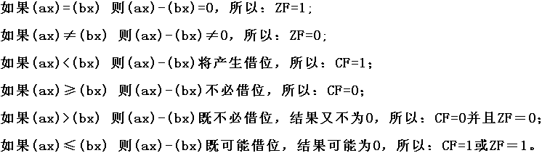
11.8 cmp指令
cmp ax,bx指令执行后，相关标志位的值可以看出比较的结果。

Slide 80
11.8 cmp指令
同 add、sub 指令一样，cmp指令可以对无符号数进行比较，也可以对有符号数进行比较。

Slide 81
11.8 cmp指令
如果用cmp来进行有符号数比较时，CPU用哪些标志位对比较结果进行记录？

Slide 82
11.8 cmp指令
以cmp ah,bh为例：
如果(ah)=(bh) ：ZF=1；
如果(ah)≠(bh) ：ZF=0；
所以，根据ZF的值，可以知道两个数据是否相等。

Slide 83
11.8 cmp指令
如果(ah)<(bh) ？
对于有符号数运算，在 (ah)＜(bh) 情况下，(ah)-(bh)显然可能引起SF=1，即结果为负。

Slide 84
11.8 cmp指令
cmp 操作对象1,操作对象2 指令执行后，SF=1，就说明操作对象1＜操作对象2？？？

Slide 85
11.8 cmp指令
(ah)=22H，(bh)=0A0H：
则(ah)-(bh)=34-(-96)=82H，82H是-126的补码，所以SF=1。
这里虽然SF=1，但是并不能说明(ah)<(bh)。
Notes:
单纯地考察SF 的值不可能知道结果的正负。
SF 记录的只是可以在计算机中存放的相应位数的结果的正负。
因为在运算的过程中可能发生溢出。

Slide 86
11.8 cmp指令
如果没有溢出，那么，实际结果的正负和逻辑上真正结果的正负一致。
所以，我们应该在考察SF的同时考察OF，就可以得知逻辑上真正结果的正负，同时就可以知道比较的结果。

Slide 87
11.8 cmp指令
cmp ah,bh
（1）如果SF=1，而OF=0
OF=0，说明没有溢出，逻辑上真正结果的正负=实际结果的正负；
因SF=1，实际结果为负，所以逻辑上真正的结果为负，所以(ah)<(bh)。

Slide 88
11.8 cmp指令
cmp ah,bh
（2）如果SF=1，而OF=1
因为溢出导致了实际结果为负，那么逻辑上真正的结果必然为正。
SF=1，OF = 1 ，说明了(ah)>(bh)。

Slide 89
11.8 cmp指令
cmp ah,bh
（3）如果SF=0，而OF=1
因为溢出导致了实际结果为正，那么逻辑上真正的结果必然为负。
这样，SF=0，OF = 1 ，说明了(ah)<(bh)。

Slide 90
11.8 cmp指令
cmp ah,bh
（4）如果SF=0，而OF=0
(ah)≥(bh)。

Slide 91
11.9 条件转移指令
“转移”指的是它能够修改IP，而“条件”指的是它可以根据某种条件 ，决定是否修改IP。
比如：jcxz
所有条件转移指令的转移位移都是
[-128，127]。
这些条件转移指令通常都和cmp相配合使用。
Notes:
大多数条件转移指令都检测标志寄存器的相关标志位，根据检测的结果来决定是否修改IP。

Slide 92
11.9 条件转移指令
cmp 指令的比较结果进行转移的指令分为两种，即：
根据无符号数的比较结果进行转移的条件转移指令，它们检测ZF、CF的值；
根据有符号数的比较结果进行转移的条件转移指令，它们检测 SF、OF和 ZF的值。

Slide 93
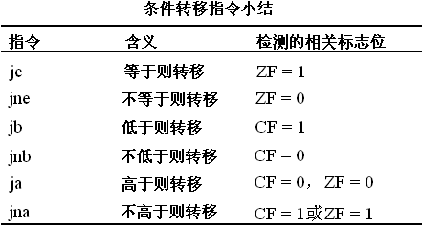
11.9 条件转移指令
根据无符号数的比较结果进行转移的条件转移指令。
e：表示equal；
ne：表示not equal；
b：表示below；
nb：表示not below；
a：表示above；
na：表示not above。

Slide 94
11.9 检测比较结果的条件转移指令
编程实现如下功能：
如果(ah)=(bh)则(ah)=(ah)+(ah)，否则(ah)=(ah)+(bh)。
cmp ah,bh
je s
add ah,bh
jmp short ok
s: add ah,ah
ok: ret

Slide 95
11.9 条件转移指令
在je之前使不使用cmp指令，在于我们的安排。
je检测的是ZF位置，不管je 前面是什么指令，只要CPU执行je指令时，ZF=1，那么就会发生转移。
比如

Slide 96
11.9 条件转移指令
比如：
mov ax,0
add ax,0
je s
inc ax
s: inc ax
执行后，(ax)=1。add ax,0使得ZF=1，所以je指令将进行转移。

Slide 97
11.9 条件转移指令
data段中的8个字节如下：
data segment
db 8,11,8,1,8,5,63,38
data ends
（1）编程：统计data段中数值为8的字节的个数，用ax保存统计结果。
（2）编程：统计data段中数值大于8的字节的个数，用ax保存统计结果。
（3）编程：统计data段中数值小于8的字节的个数，用ax保存统计结果。

Slide 98
11.9 条件转移指令
（1）编程：统计data段中数值为8的字节的个数，用ax保存统计结果。
Notes:
编程思路：初始设置(ax)=0，然后用循环依次比较每个字节的值，找到一个和8相等的数就将ax的值加1。

Slide 99
11.9 条件转移指令
mov ax,data
mov ds,ax
mov bx,0 ;ds:bx指向第一个字节
mov ax,0 ;初始化累加器
mov cx,8
s: cmp byte ptr [bx],8 ;和8进行比较
jne next ;如果不相等转到next，继续循环
inc ax ;如果相等就将计数值加1
next: inc bx
loop s ;程序执行后： (ax)=3

Slide 100
11.9 条件转移指令
mov ax,data
mov ds,ax
mov bx,0 ;ds:bx指向第一个字节
mov ax,0 ;初始化累加器
mov cx,8
s: cmp byte ptr [bx],8 ;和8进行比较
je ok ;如果相等就转到ok，继续循环
jmp short next ;如果不相等就转到next，继续循环
ok: inc ax ;如果相等就将计数值加1
next: inc bx
loop s

Slide 101
11.9 条件转移指令
（2）编程：统计data段中数值大于8的字节的个数，用ax保存统计结果。
Notes:
编程思路：初始设置(ax)=0，然后用循环依次比较每个字节的值，找到一个大于8的数就将ax的值加1。

Slide 102
11.9 条件转移指令
mov ax,data
mov ds,ax
mov bx,0 ;ds:bx指向第一个字节
mov ax,0 ;初始化累加器
mov cx,0
s: cmp byte ptr [bx],8 ;和8进行比较
jna next ;如果不大于8转到next，继续循环
inc ax ;如果大于8就将计数值加1
next: inc bx
loop s ;程序执行后： (ax)=3

Slide 103
11.9 条件转移指令
（3）编程：统计data段中数值小于8的字节的个数，用ax保存统计结果。
Notes:
编程思路：初始设置(ax)=0，然后用循环依次比较每个字节的值，找到一个小于8的数就将ax的值加1。
程序如下

Slide 104
11.9 条件转移指令
mov ax,data
mov ds,ax
mov bx,0 ;ds:bx指向第一个字节
mov ax,0 ;初始化累加器
mov cx,0
s: cmp byte ptr [bx],8 ;和8进行比较
jnb next ;如果不小于8转到next，继续循环
inc ax ;如果小于8就将计数值加1
next: inc bx
loop s ;程序执行后： (ax)=2

Slide 105
11.9 条件转移指令
根据有符号数的比较结果进行转移的条件转移指令的工作原理和无符号的相同，只是检测了不同的标志位。

Slide 106
特别提示
检测点11.3（p229）

Slide 107
11.10 DF标志和串传送指令
flag的第10位是DF，方向标志位。
在串处理指令中，控制每次操作后si，di的增减。
DF = 0：每次操作后si，di递增；
DF = 1：每次操作后si，di递减。

Slide 108
11.10 DF标志和串传送指令
格式1： movsb
功能：（以字节为单位传送）
(1) ((es)×16 + (di)) = ((ds) ×16 + (si))
(2) 如果DF = 0则： (si) = (si) + 1
(di) = (di) + 1
如果DF = 0则：(si) = (si) - 1
(di) = (di) - 1

Slide 109
11.10 DF标志和串传送指令
格式2：movsw
功能：（以字为单位传送）
将 ds:si指向的内存字单元中word送入es:di中，然后根据标志寄存器DF位的值，将si和di递增2或递减2。

Slide 110
11.10 DF标志和串传送指令
一般，movsb 和 movsw 都和rep配合使用。
rep movsb 用汇编语法来描述rep movsb的功能就是： s : movsb loop s
rep movsw 用汇编语法来描述rep movsw的功能就是： s : movsw loop s
可见，rep的作用是根据cx的值，重复执行后面的串传送指令。
Notes:
可见，rep的作用是根据cx的值，重复执行后面的串传送指令。

Slide 111
11.10 DF标志和串传送指令
对DF位进行设置：
cld指令：将标志寄存器的DF位置0
std指令：将标志寄存器的DF位置1
两个程序
编程1
编程2

Slide 112
11.10 DF标志和串传送指令
编程：
用串传送指令，将data段中的第一个字符串复制到它后面的空间中。
data segment
db ‘Welcome to masm！’
db 16 dup (0)
data ends
分析
Notes:
在这个问题中，这些信息如下：
① 传送的原始位置：data:0；
② 传送的目的位置：data:16；
③ 传送的长度：16；
④ 传送的方向： 因为正向传送（每次串传送指令执行后，si和di 递增）比较方便，所以设置DF=0。
明确了这些信息之后，我们来编写程序

Slide 113
11.10 DF标志和串传送指令
使用串传送指令进行数据的传送，需要给它提供一些必要的信息：
① 传送的原始位置：ds:si；
② 传送的目的位置：es:di；
③ 传送的长度：cx；
④ 传送的方向：DF。

Slide 114
11.10 DF标志和串传送指令
mov ax,data
mov ds,ax
mov si,0 ;ds:si指向data:0
mov es,ax
mov di,16 ;es:di指向data:16
mov cx ,16 ;(cx)=16，rep循环16次
cld ;设置DF=0，正向传送
rep movsb

Slide 115
11.10 DF标志和串传送指令
编程：用串传送指令，将F000H段中的最后16个字符复制到data段中。
data segment
db 16 dup (0)
data ends
分析

Slide 116
11.10 DF标志和串传送指令
相关信息如下：
① 传送的原始位置：
② 传送的目的位置：
③ 传送的长度：
④ 传送的方向：逆向传送比较方便，所以设置 。
程序代码
F000:FFFF；
data:15；
16；
DF=1
Notes:
要传送的字符串位于F000H段的最后16个单元中，那么它的最后一个字符的位置：F000:FFFF，是显而易见的。
我们可以将ds:si指向 F000H段的最后一个单元，将es:di指向data段中的最后一个单元，然后逆向（即从高地址向低地址）传送16个字节即可。

Slide 117
11.10 DF标志和串传送指令
mov ax,0f000h
mov ds,ax
mov si,0ffffh ;ds:si指向f000:ffff
mov ax,data
mov es,ax
mov di,15 ;es:di指向data:15
mov cx ,16 ;(cx)=16，rep循环16次
std ;设置DF=1，逆向传送
rep movsb

Slide 118
11.11 pushf和popf
pushf ：将标志寄存器的值压栈；
popf ：从栈中弹出数据，送入标志寄存器中。

Slide 119
特别提示
检测点11.4（p233）

Slide 120

11.12 标志寄存器在Debug中的表示
在Debug中，标志寄存器是按照有意义的各个标志位单独表示的。
在Debug中，我们可以看到下面的信息：

Slide 121
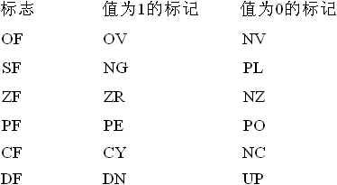
11.12 标志寄存器在Debug中的表示
下面列出Debug对我们已知的标志位的表示：

Slide 122
第12章 中 断
问：
中断指令INT n代表什么含义？
CPU如何得知中断发生？
什么是中断向量？
系统提供了哪几类中断？
用户可以设计自己的中断么？
如何读取系统日期和时间？

Slide 123
第12章 中 断
中断的概念
中断源分为软件中断和硬件中断，软件中断又称为内中断，硬件中断称为外部中断。
软件中断：由CPU内部的某些事件引起的，不受中断允许标志IF的控制。包括三种情况：

Slide 124
12.1 中断的产生
1、由中断指令int n 引起。
n指出中断类型
2、由CPU的某些错误引起
除法错中断（类型号0）
溢出中断（类型号4）
为调试程序DEBUG设置的中断
单步中断（类型号1）
断点中断（类型号3）
软件中断
Notes:
内中断中，INT n 和INTO指令产生的中断以及除法错中断都不能被禁止，并且比任何外部中断的优先级都高。

Slide 125
12.1 中断的产生
硬件中断：由输入输出外设产生的中断请求引起的中断。
80X86系统的硬件中断分为可屏蔽中断和不可屏蔽中断两大类。
所有的中断请求都有对应的中断处理子程序与之对应。
Notes:
80X86系统的硬件中断分为可屏蔽中断和不可屏蔽中断两大类。都是通过CPU的引脚引入中断请求信号。
不可屏蔽中断请求信号接到CPU的NMI引脚上，当发生电源故障，奇偶检验错，I.O通道校验错等紧急情况时由系统自动产生。NMI不可屏蔽中断的类型号为2.
可屏蔽中断时键盘、显示器、打印机、磁盘、串口、并口等外设发出的。由于可屏蔽中断种类较多，系统专门有8259A中断控制器来管理这些中断。可屏蔽指
这些外设可以用软件设置允许或禁止其发出中断请求。8086可屏蔽中断的中断类型号为08H---0FH。

Slide 126
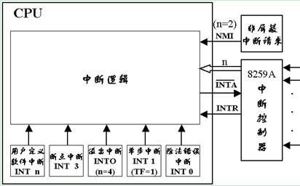
12.1 中断的产生
Notes:
优先级由高到低：内部中断----非屏蔽中断----可屏蔽中断-----单步中断。
硬件中断时，CPU每执行完一条指令后都会读取INTR引脚信号。软件中断时，若为0-4号内中断，
ＣＰＵ会按相应的方式处理，如果是执行ＩＮＴ ｎ指令，则由ｎ获取中断向量转而执行中断处理程序。

Slide 127
12.2 中断处理程序
CPU 如何找到中断处理子程序？这些程序放在哪里呢？
—— 如何根据 8位的中断类型码得到中断处理程序的段地址和偏移地址呢？
Notes:
CPU的设计者必须在中断信息和其处理程序的入口地址之间建立某种联系，使得CPU根据中断信息可以找到要执行的处理程序。
我们知道，中断信息中包含有标识中断源的类型码。根据CPU的设计，中断类型码的作用就是用来定位中断处理程序。

Slide 128
12.3 中断类型与中断向量表
80X86提供了256个中断类型，类型号为0~FFH。
CPU用 8 位的中断类型码通过中断向量表找到相应的中断处理程序的入口地址。

Slide 129
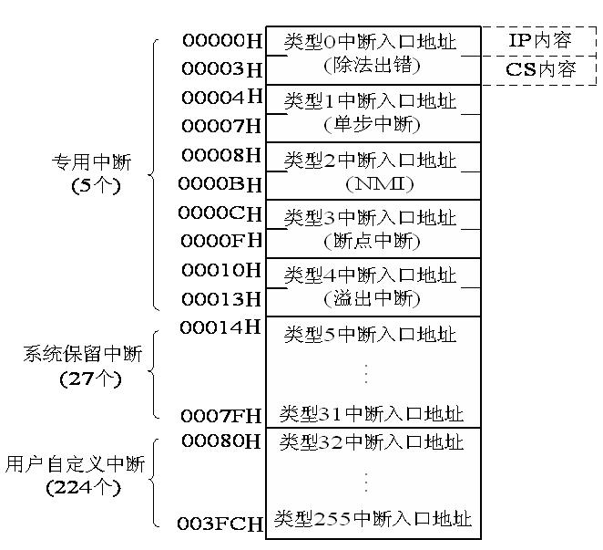
12.3 中断类型和中断向量表
Notes:
用中断类型码找到中断向量，并用它设置CS和IP，这个工作是由CPU的硬件自动完成的。
CPU 硬件完成这个工作的过程被称为中断过程。
80X86中专门建立了一张中断向量表用于保存所有的中断向量。此表位于内存最低地址区0开始的1KB单元。每个中断向量占用4个字节。高位放段地址，低位放偏移地址。

Slide 130
12.4 中断过程
8086CPU的中断过程：
（1）取得中断类型码；
（2）标志寄存器的值入栈
（3）设置标志寄存器的第8位TF 和第9位IF的值为0
（4）CS的内容入栈；
（5）IP的内容入栈；
（6）从内存地址为中断类型码*4 和中断类型码 *4+2 的两个字单元中读取中断处理程序的入口地址设置IP和CS。
Notes:
在使用 call 指令调用子程序时有同样的问题，子程序执行后还要返回到原来的执行点继续执行，
所以，call 指令先保存当前 CS 的 IP值，然后再设置CS和IP。

Slide 131
12.5 中断处理程序
CPU 随时都可能执行中断处理程序，所以中断处理程序必须一直存储在内存某段空间之中。
而中断处理程序的入口地址，即中断向量，必须存储在对应的中断向量表表项中。

Slide 132
12.5 中断处理程序
中断处理程序的编写方法：
（1）保存用到的寄存器。
（2）处理中断。
（3）恢复用到的寄存器。
（4）用 iret 指令返回。
iret指令的功能用汇编语法描述为：
pop IP
pop CS
popf

Slide 133
12.5 中断处理程序
iret通常和硬件自动完成的中断过程配合使用。
入栈的顺序是标志寄存器、CS、IP ，而iret的出栈顺序是 IP、CS、标志寄存器，刚好和其相反。

Slide 134
12.6 除法错误中断的处理
例： 0号中断，除法错误的中断处理。
当CPU执行div等除法指令的时候，如果发生了除法溢出错误，将产生中断类型码为 0 的中断信息

Slide 135
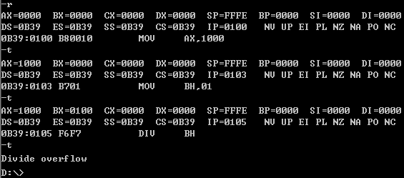
12.6 除法错误中断的处理
我们看一下下面的程序的执行结果：
mov ax,1000h
mov bh,1
div bh

Slide 136
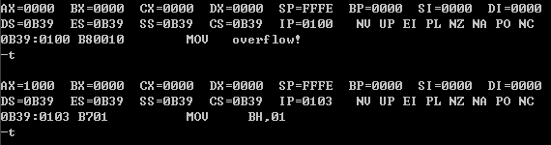
12.7 编程处理 0 号中断
编程：编写一个0号中断处理程序，当发生除法溢出时，在屏幕中间显示“overflow！”后，返回DOS。
Notes:
分析（1）当发生除法溢出的时候，CPU将进行以下工作：
① 取得中断类型码0；
② 标志寄存器入栈，TF、IF设置为0；
③ CS、IP入栈；
④ (IP) = (0*4)，(CS) = (0*4+2)
中断处理程序，只需显示“overflow！”
① 相关处理。
② 向显示缓冲区送字符串“overflow！”。
③ 返回DOS
我们将这段程序称为do0。
问题是：do0 应放在内存中。
因为除法溢出随时可能发生，CPU随时都可能将 CS:IP指向 do0的入口，执行程序。
那么do0应该放在哪里呢？
由于我们是在操作系统之上使用计算机，所有的硬件资源都在操作系统的管理之下，所以我们要想得到一块内存存放do0，应该向操作系统申请。
但在这里出于两个原因我们不想这样做：
过多地讨论申请内存将偏离问题主线；
我们学习汇编的一个重要目的就是要获得对计算机底层的编程体验。
所以，在可能的情况下，我们不去理会操作系统，而直接面向硬件资源。
我们只需找到一块别的程序不会用到的内存区，将do0传送到其中即可。
前面讲到，内存0000:0000~0000:03FF，大小为1KB的空间是系统存放中断处理程序入口地址的中断向量表。
8086 支持 256 个中断，但是，实际上，系统中要处理的中断事件远没有达到256 个 。
所以在中断向量表中，有许多单元是空的。
中断向量表是PC系统中最重要的内存区，只用来存放中断处理程序的入口地址，DOS 系统和其他应用程序都不会随便使用这段空间。
根据以前的编程经验，我们可以估计出，do0的长度不可能超过256个字节。
结论：我们可以将do0传送到内存0000:0200处。

Slide 137
12.7 编程处理 0 号中断
（1）编写可以显示“overflow！”的中断处理程序：do0；
（2）将do0送入内存0000:0200处；
（3）将do0的入口地址0000:0200存储在中断向量表0号表项中。
程序框架

Slide 138
12.7 编程处理 0 号中断
assume cs:code
code segment
start: do0安装程序
设置中断向量表
mov ax,4c00h
int 21h
do0: 显示字符串“overflow！”
mov ax,4c00h
int 21h
code ends
end start
程序12.1

Slide 139
12.7 编程处理 0 号中断
程序分为两部分：
（1）安装do0，设置中断向量的程序
（2）do0
Notes:
程序12.1执行时，do0的代码是不执行的，它只是作为do0安装程序所要传送的数据。
程序12.1执行时，首先执行do0安装程序，将 do0 的代码拷贝到内存 0:200处，然后设置中断向量表，将do0的入口地址，即偏移地址200H和段地址0，保存在0号表项中。
这两部分工作完成后，程序就返回了。
程序的目的就是在内存0:200处安装do0 的代码，将0号中断处理程序的入口地址设置为0:200。
do0的代码虽然在程序中，却不在程序执行的时候执行。它是在除法溢出发生的时候才得以执行的中断处理程序。

Slide 140
12.8 安装
使用movsb指令，将do0的代码送入0:0200处。

Slide 141
12.8 安装
用rep movsb指令的时候需要确定：
（1）传送的原始位置，段地址：code，偏移地址：offset do0；
（2）传送的目的位置：0:200；
（3）传送的长度：do0部分代码的长度；
（4）传送的方向：正向。

Slide 142
12.8 安装
assume cs:code
code segment
start: 设置es:di指向目的地址
设置ds:si指向源地址
设置cx为传输长度
设置传输方向为正
rep movsb
设置中断向量表
mov ax,4c00h
int 21h
do0: 显示字符串“overflow！”
mov ax,4c00h
int 21h
code ends
end start

Slide 143
assume cs:code
code segment
start: mov ax,cs
mov ds,ax
mov si,offset do0;设置ds:si指向源地址
mov ax,0
mov es,ax
mov di,200h ;设置es:di指向目的地址
mov cx, do0部分代码的长度 ;设置cx为传输长度
cld ;设置传输方向为正
rep movsb
设置中断向量表
mov ax,4c00h
int 21h
do0: 显示字符串“overflow！”
mov ax,4c00h
int 21h
code ends
end start

Slide 144
12.8 安装
如何知道do0代码的长度？
——利用编译器来计算do0的长度。
“-”是编译器识别的运算符号，编译器可以用它来进行两个常数的减法。
比如：mov ax,8-4
编译器可以处理表达式，比如：
指令： mov ax,(5+3)*5/10，

Slide 145
assume cs:code
code segment
start: mov ax,cs
mov ds,ax
mov si,offset do0;设置ds:si指向源地址
mov ax,0
mov es,ax
mov di,200h ;设置es:di指向目的地址
mov cx,offset do0end-offset do0;设置cx为传输长度
cld ;设置传输方向为正
rep movsb
设置中断向量表
mov ax,4c00h
int 21h
do0: 显示字符串“overflow！”
mov ax,4c00h
int 21h
do0end:nop
code ends
end start

Slide 146
12.9 do0
do0程序的主要任务是显示字符串，程序如下：
do0:设置ds:si指向字符串
mov ax,0b800h
mov es,ax
mov di,12*160+36*2;设置es:di指向显存空间的中间位置
mov cx,9 ;设置cx为字符串长度
s: mov al,[si]
mov es:[di],al
inc si
add di,2
loop s
mov ax,4c00h
int 21h
do0end:nop

Slide 147
12.9 do0
程序写好了，可要显示的字符串放在哪里呢？
程序12.2看似合理，可实际上却大错特错。
Notes:
程序12.2错误分析
“overflow！”在程序12.2的data段中。程序12.2执行完成后返回，它所占用的内存空间被系统释放，而在其中存放的“overflow！”也将很可能被别的信息覆盖；
而do0程序被放到了0:200处，随时都会因发生了除法溢出而被CPU 执行，很难保证 do0 程序从原来程序12.2所处的空间中取得的是要显示的字符串“overflow！”

Slide 148
12.9 do0
因为 do0 程序随时可能被执行，而它要用到字符串“overflow”，所以该字符串也应该存放在一段不会被覆盖的空间中。
正确的程序如下：
程序12.3源码
Notes:
注意，因为在do0程序开始处的“overflow!”不是可以执行的代码，所以在“overflow!”之前加上一条jmp 指令，转移到正式的do0 程序。
当除法溢出发生时，CPU 执行0:200 处的jmp 指令，跳过后面的字符串，转到正式的do0 程序执行。
do0程序执行过程中必须要找到“overflow！”，那么它在哪里呢？
首先来看段地址，“overflow！”和do0的代码处于同一个段中，而除法溢出发生时，CS中必然存放do0的段地址，也就是“overflow！”的段地址；
再来看偏移地址，0:200处的指令为jmp short do0start ，这条指令占两个字节，所以“overflow！”的偏移地址为202h 。

Slide 149
12.9 do0
Do0：
jmp short do0start
db “overflow!”
Do0start: mov ax,cs
mov ds,as
mov si,202h
……..

Slide 150
12.10 设置中断向量
下面，我们将do0的入口地址0:200，写入中断向量表的 0 号表项中，使do0成为0 号中断的中断处理程序。

Slide 151
12.10 设置中断向量
0号表项的地址为0:0，其中0:0字单元存放偏移地址，0:2字单元存放段地址。
程序如下：
mov ax,0
mov es,ax
mov word ptr es:[0*4],200h
mov word ptr es:[0*4+2],0

Slide 152
12.11 单步中断
CPU在执行完一条指令之后，如果检测到标志寄存器的TF位为1，则产生单步中断，引发中断过程。单步中断的中断类型码为1，则它所引发的中断过程如下：
（1）取得中断类型码1；
（2）标志寄存器入栈，TF、IF设置为0；
（3） CS、IP入栈；
（4）(IP)=(1*4)，(CS)=(1*4+2)。

Slide 153
12.11 单步中断
如上所述，如果TF=1，则执行一条指令后，CPU就要转去执行1号中断处理程序。
Notes:
CPU为什么要提供这样的功能呢？
我们在使用Debug的T命令的时候，有没有想过这样的问题，Debug如何能让CPU在执行一条指令后，就显示各个寄存器的状态？
我们知道，CPU在执行程序的时候是从CS:IP指向的某个地址开始，自动向下读取指令执行。
也就是说，如果CPU不提供其他功能的话，就按这种方式工作，只要CPU一加电，它就从预设的地址开始一直执行下去，不可能有任何程序能控制它在执行完一条指令后停止，去做别的事情。

Slide 154
12.11 单步中断
我们在Debug中看到的情况是，Debug可以控制CPU执行被加载程序中的一条指令，然后让它停下来，显示寄存器的状态。
Debug有特殊的能力吗？
Notes:
我们只能说Debug利用了CPU提供的一种功能。
只有CPU提供了在执行一条指令后就转去做其他事情的功能，Debug或是其他的程序才能利用CPU提供的这种功能做出我们使用T命令时的效果。

Slide 155
12.11 单步中断
使用 T 命令执行指令时，Debug 将TF设置为 1，使得CPU执行完这条指令后就引发单步中断
执行单步中断的中断处理程序，所有寄存器中的内容被显示在屏幕上，并且等待输入命令。
Notes:
好了，我们来简要地考虑一下Debug是如何利用CPU所提供的单步中断的功能的。
首先，Debug提供了单步中断的中断处理程序，功能为显示所有寄存器中的内容后等待输入命令。

Slide 156
12.11 单步中断
注意：中断处理程序也是由一条条指令组成的，如果在执行中断处理程序之前，TF=1，则CPU在执行完中断处理程序的第一条指令后，又要产生单步中断，则又要转去执行单步中断的中断处理程序…… ?

Slide 157
12.11 单步中断
解决的办法就是，在进入中断处理程序之前，设置TF=0。
这就是为什么在中断过程中有 TF=0这个步骤。

Slide 158
12.11 单步中断
我们再来看一下中断过程
（1）取得中断类型码N；
（2）标志寄存器入栈，TF=0、IF=0；
（3）CS、IP入栈；
（4）(IP) = (N*4)，(CS) = (N*4+2)
所以，CPU提供单步中断功能的原因就是，为单步跟踪的执行过程，提供了实现机制。

Slide 159
12.12 响应中断的特殊情况
一般情况下，CPU在执行完当前指令后，如果检测到中断信息，就响应中断，引发中断过程。
可是，在有些情况下，CPU 在执行完当前指令后，即便是发生中断，也不会响应。
如：

Slide 160
12.12 响应中断的特殊情况
在执行完向 ss寄存器传送数据的指令后，即便是发生中断，CPU 也不会响应。
这样做的主要原因是，ss:sp联合指向栈顶，而对它们的设置应该连续完成。

Slide 161
12.12 响应中断的特殊情况
如果在执行完设置ss的指令后，CPU响应中断，引发中断过程，要在栈中压入标志寄存器、CS和IP的值。
而ss改变，sp并未改变，ss:sp指向的不是正确的栈顶，将引起错误。

Slide 162
12.12 响应中断的特殊情况
所以CPU在执行完设置ss的指令后，不响应中断。
这给连续设置 ss和sp，指向正确的栈顶提供了一个时机。
即，我们应该利用这个特性，将设置ss和sp的指令连续存放，使得设置sp的指令紧接着设置ss的指令执行，而在此之间，CPU不会引发中断过程。

Slide 163
12.12 响应中断的特殊情况
比如，我们要将栈顶设为1000:0，
应该 而不应该
mov ax,1000h
mov ss,ax
mov sp,0
mov ax,1000h
mov ss,ax
mov ax,0
mov sp,0

Slide 164
12.12 响应中断的特殊情况
好了，现在我们回过来看一下，实验2 中的“（3）下一条指令执行了吗？”。
现在你知道原因了吗？

Slide 165
12.12 响应中断的特殊情况
Debug 利用单步中断来实现T命令的功能，
也就是说，用T命令执行一条指令后，CPU响应单步中断，执行Debug设置好的处理程序，才能在屏幕上显示寄存器的状态，并等待命令的输入。

Slide 166
12.12 响应中断的特殊情况
而在mov ss,ax指令执行后，CPU根本就不响应任何中断，其中也包括单步中断，
所以Debug设置好的用来显示寄存器状态和等待输入命令的中断处理程序根本没有得到执行，所以我们看不到预期的结果。

Slide 167
12.12 响应中断的特殊情况
CPU接着向下执行后面的指令mov sp,10h，然后响应单步中断，我们才看到正常的结果。

Slide 169
有几种特殊情况CPU不能响应中断：
（1） 当执行到STI指令时，CPU不会马上响应中断。STI指令是开中断指令，要求在开放中断后再执行后续的一条指令后才能响应中断；
（2） IRET指令是中断子程序返回指令，它也要求再执行一条后续指令后才能响应中断。这样做的目的是保护系统能够正常运行；
（3）当执行MOV SS,AX指令，即向SS段寄存器传送数据时，即使发生了中断，CPU也不会响应；直到本条执行完后，接着再执行一条指令才响应中断。

